Slide 1
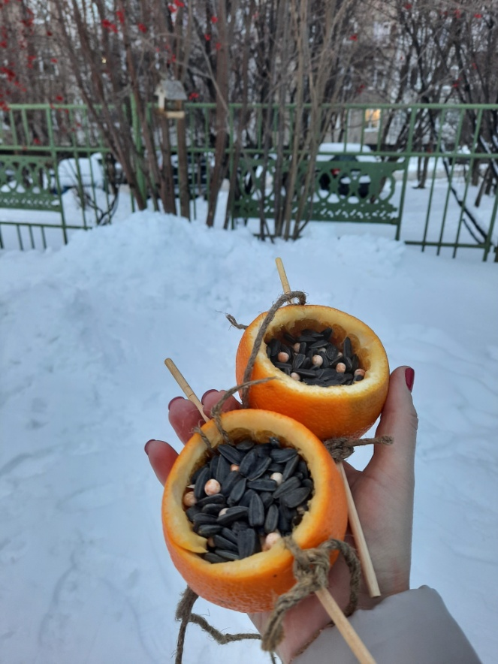

э э
«ЭКО-
КОРМУШКА
для пернатых
друзей»
Средняя группа №1
МАДОУ №151
Г.Мурманска

Slide 2
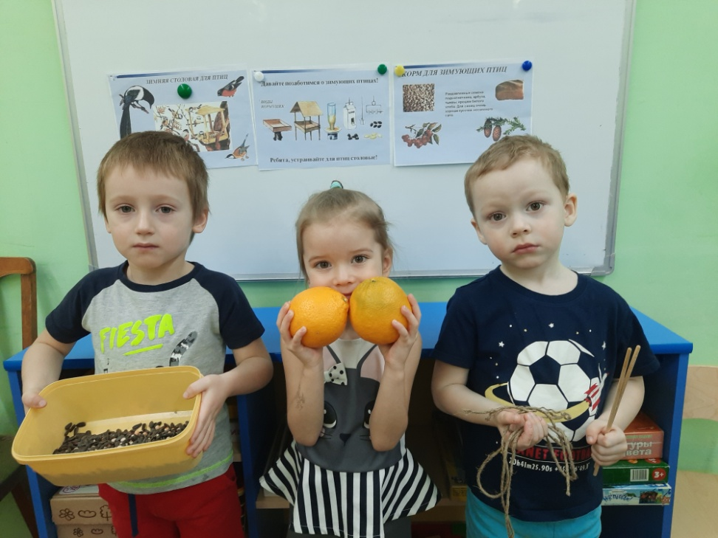
Эко - кормушка
Мы поможем птичкам:
Воробьям,синичкам.
Им кормушку смастерим
И на ветку закрепим…

Slide 3
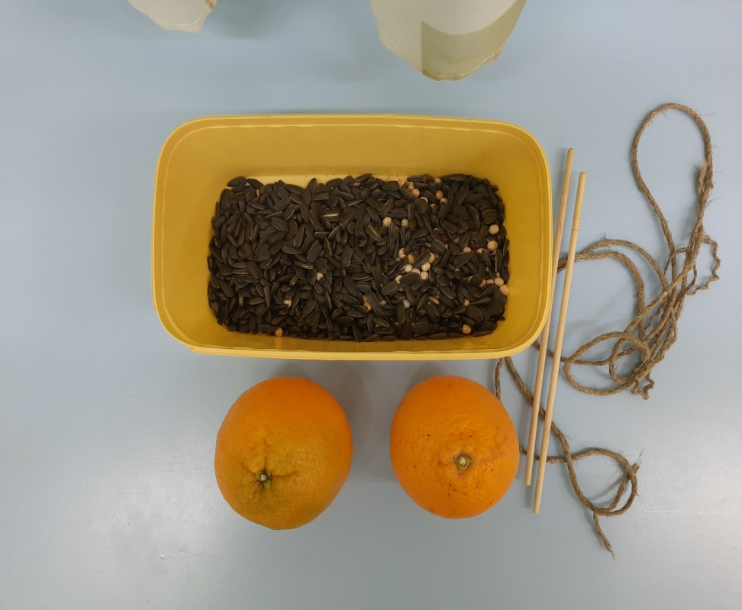
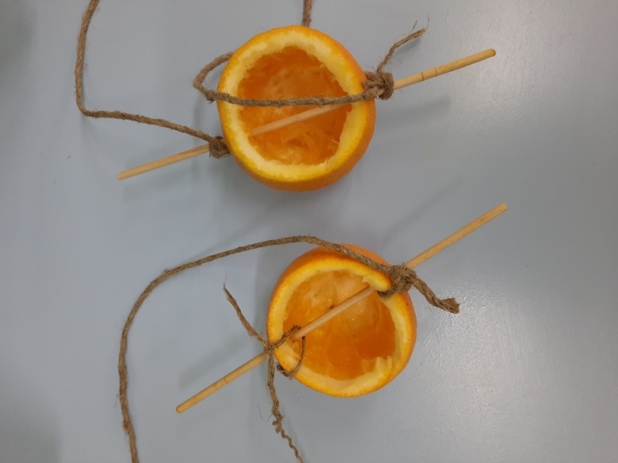
Эко -кормушка
Апельсины
Жгут
Деревянные палочки
Семечки

Slide 4
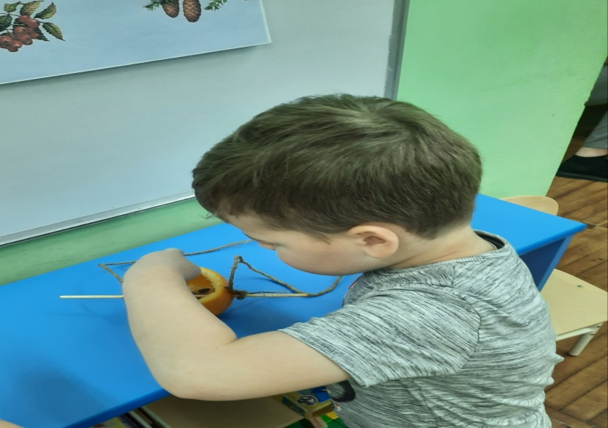
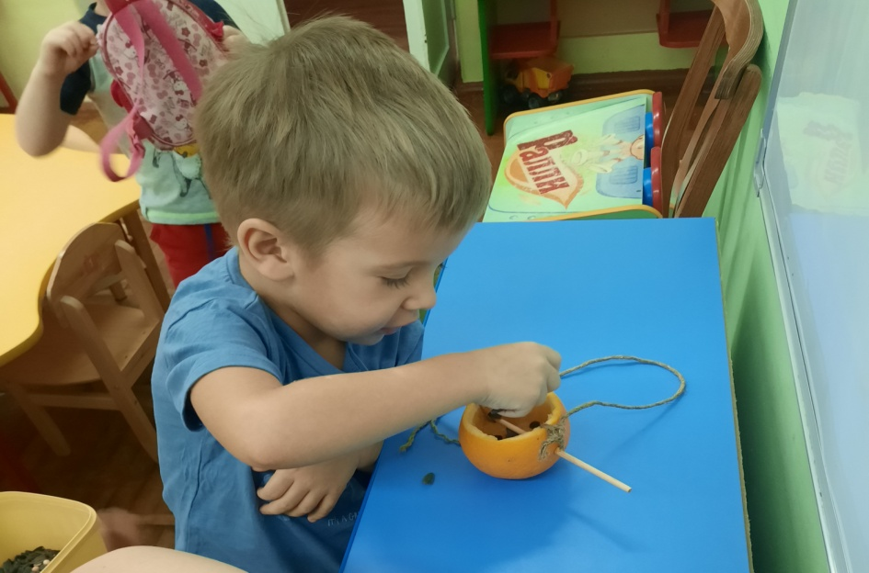
Эко - кормушка
Соберу я крошки хлеба
Семечек возьму,
Эту всю «вкуснятину»
В кормушку положу..
Прилетай к нам птичка,
Подружек приводи,
Пусть для вас настанут
Сытные деньки…

Slide 5
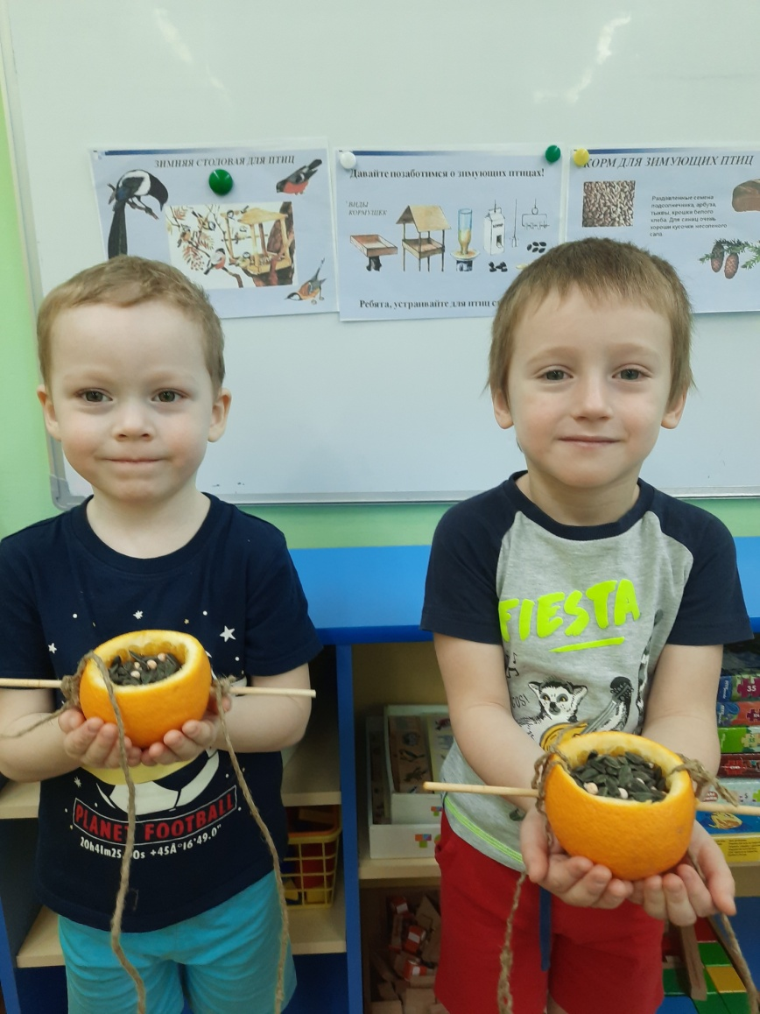
Эко - кормушка
Мы кормушку смастерили,
Мы столовую открыли.
Воробьи, снегирь – сосед
Будет вам зимой обед…

Slide 6
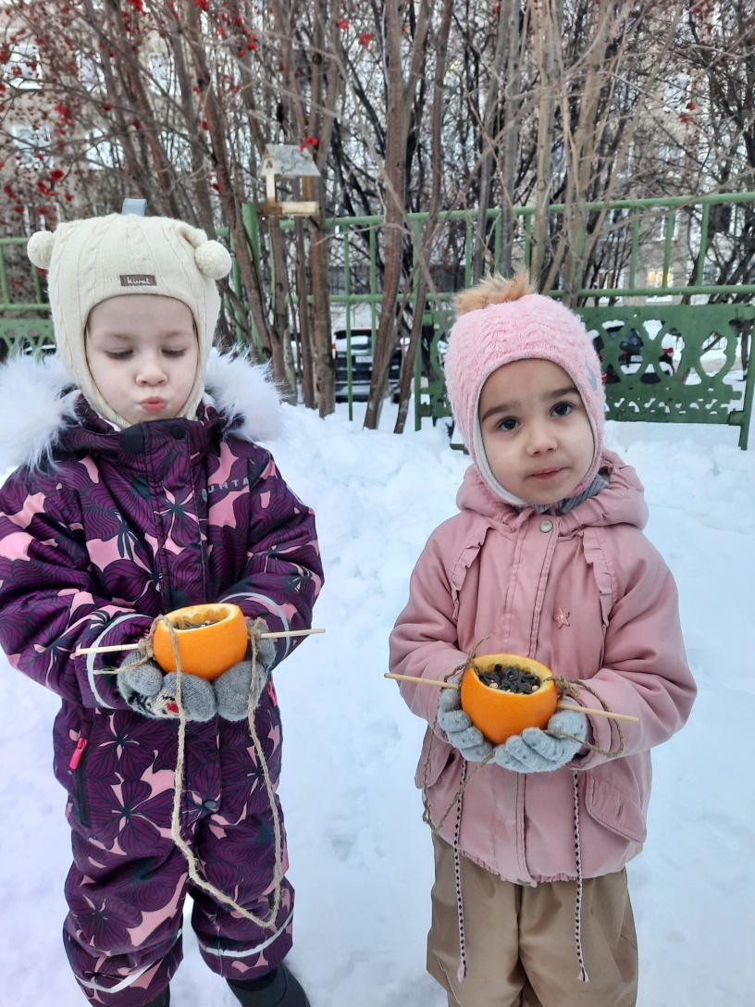
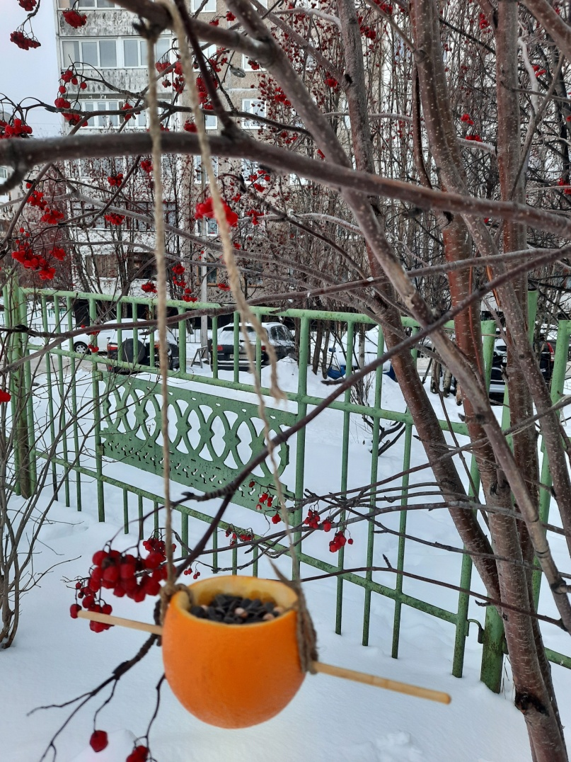
Эко - кормушка

Slide 7
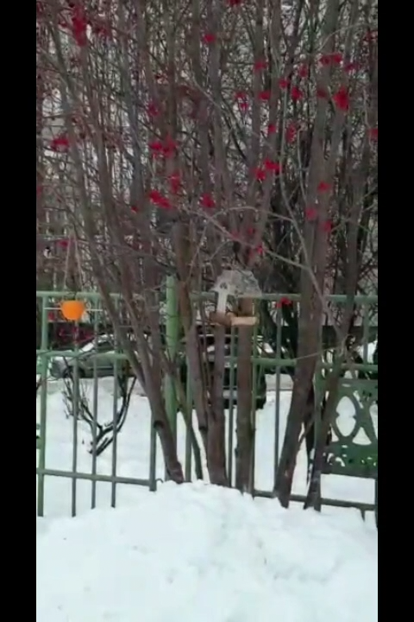
Приятного аппетита!

